Slide 1
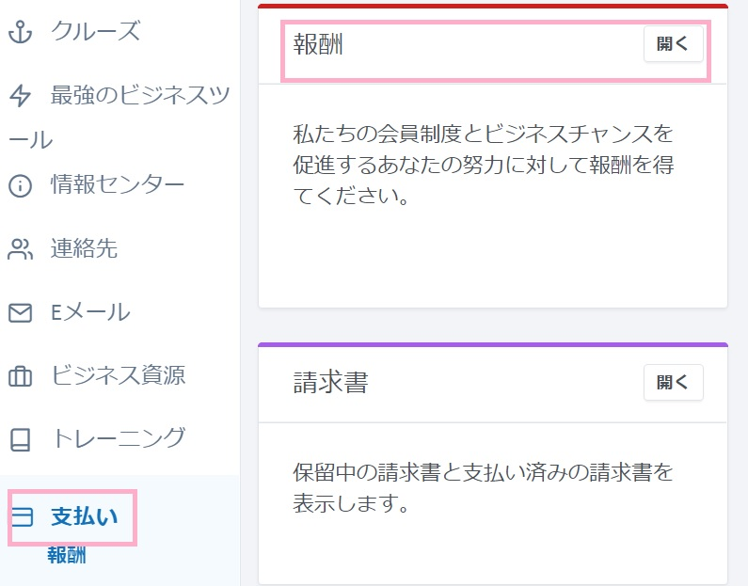
報酬確認のやり方
ログイン後、左帯の支払いをクリック
中央に出た「報酬」の「開く」をクリック

Slide 2
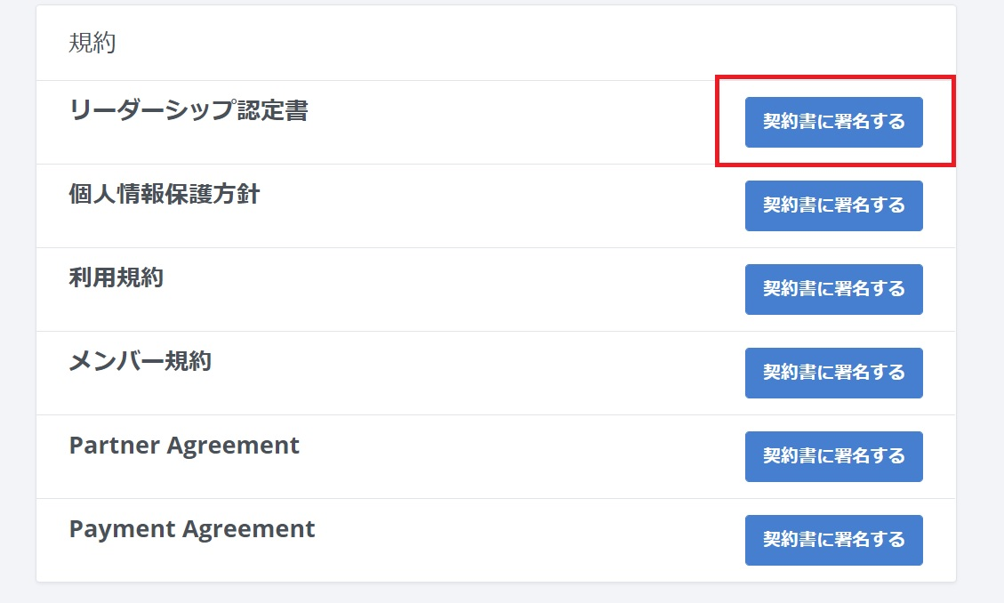
画面の一番上「契約書に署名する」
をクリックする

Slide 3
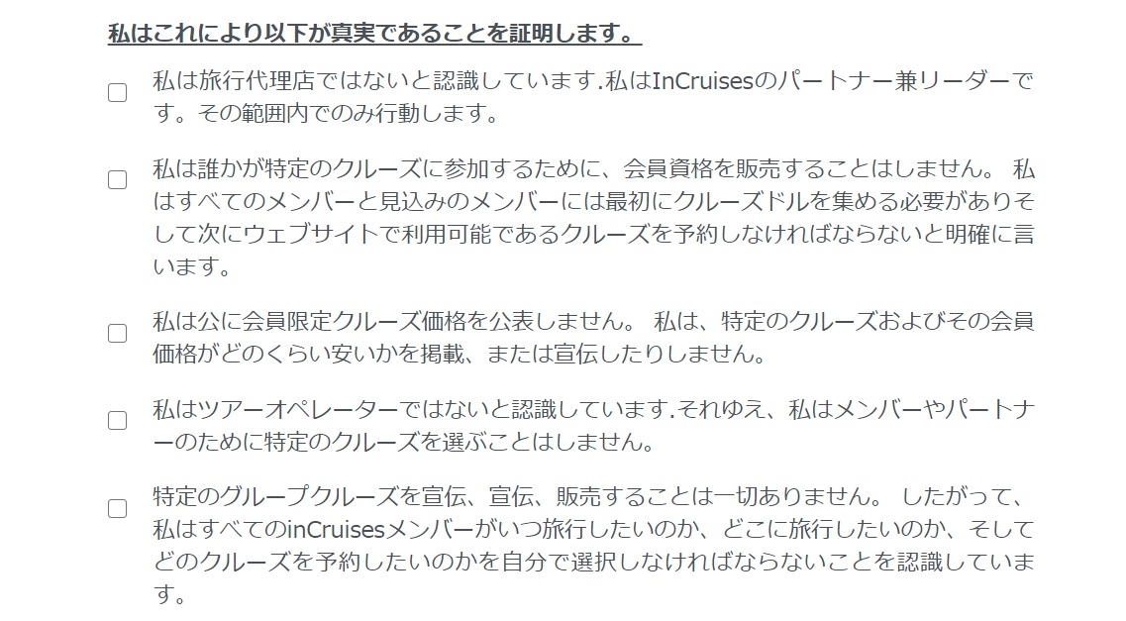
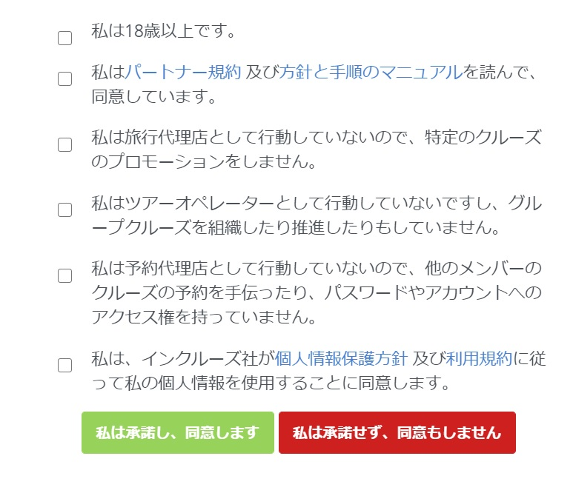
全ての項目にレ点（クリックする）
を入れ最後に「私は承諾し、同意します」
をクリック

Slide 4
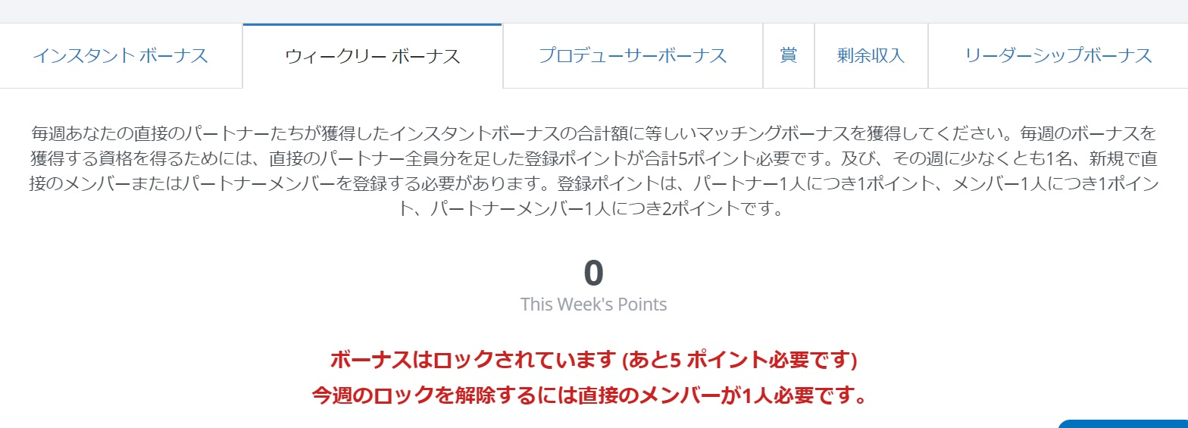
全てのボーナスをクリックして
週に2，3度内容を確認する。
必要なら同意をクリックしてください

